Slide 1
Kickstart批量安装Centos7系统

Slide 2
安装系统的方法
光盘（ISO文件，光盘的镜像文件）===>>每一台物理机都得给一个光驱，如果用外置光驱的话，是不是每台机器都需要插一下
U盘：ISO镜像刻录到U盘==>>需要每台机器都需要插一下
并行安装==>>网络安装 # Demo演示
自动化安装

Slide 3
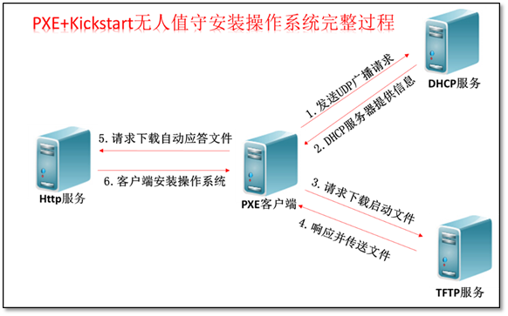

Slide 4
PXE说明
PXE(Pre-boot Execution Environment,预启动执行环境)由Intel和Systemsoft公司于1999年9月20日公布的技术；通过网络接口启动计算机，不依赖本地存储设备（如硬盘）或本地已安装的操作系统；
客户端/Server的工作模式：PXE客户端(PXE客户端可以是服务器、笔记本电脑或者其他装有PXE启动代码的机器）通过网络从服务器下载镜像，并由此支持通过网络启动操作系统。
在启动过程中，客户端要求服务器分配IP地址，再用TFTP（trivial file transfer protocol）协议下载一个启动软件包到本机内存中执行，由这个启动软件包完成终端（客户端）基本软件设置，从而引导预先安装在服务器中的终端操作系统。PXE可以引导多种操作系统
PXE客户端会调用网际协议(IP)、用户数据报协议(UDP)、动态主机设定协议(DHCP)、小型文件传输协议(TFTP)等网络协议；

Slide 5
PXE请求顺序说明
① PXE 客户端发送UDP广播请求
PXE 客户端从自己的PXE网卡启动，通过PXE BootROM(自启动芯片)会以UDP(简单用户数据报协议)发送一个广播请求，向本网络中的DHCP服务器索取IP。
② DHCP服务器提供信息
DHCP服务器收到客户端的请求，验证是否来至合法的PXE 客户端的请求，验证通过它将给客户端一个“提供”响应，这个“提供”响应中包含了为客户端分配的IP地址、pxelinux启动程序(TFTP)位置，以及配置文件所在位置。
③ PXE客户端请求下载启动文件
客户端收到服务器的“回应”后，会回应一个帧，以请求传送启动所需文件。这些启动文件包括：pxelinux.0、pxelinux.cfg/default、vmlinuz、initrd.img等文件。

Slide 6
PXE请求顺序说明
④ TETP服务器响应客户端请求并传送文件
当服务器收到客户端的请求后，他们之间之后将有更多的信息在客户端与服务器之间作应答, 用以决定启动参数。BootROM由TFTP通讯协议从tftp服务器下载启动安装程序所必须的文件(pxelinux.0、pxelinux.cfg/default)。default文件下载完成后，会根据该文件中定义的引导顺序，启动Linux安装程序的引导内核。
⑤ 请求下载自动应答文件
客户端通过pxelinux.cfg/default文件成功的引导Linux安装内核后，安装程序首先必须确定你通过什么安装介质来安装linux，如果是通过网络安装(NFS, FTP, HTTP)，则会在这个时候初始化网络，并定位安装源位置。接着会读取default文件中指定的自动应答文件ks.cfg所在位置，根据该位置请求下载该文件。
⑥ 客户端安装操作系统
将ks.cfg文件下载回来后，通过该文件找到http镜像，并按照该文件的配置请求下载安装过程需要的软件包。
http镜像和客户端建立连接后，将开始传输软件包，客户端将开始安装操作系统。
安装完成后，将提示重新引导计算机。

Slide 7
环境说明(关闭防火墙与selinux)
简介：SELinux(Security-Enhanced Linux) 是美国国家安全局（NSA）对于强制访问控制的实现，是 Linux历史上最杰出的新安全子系统。NSA是在Linux社区的帮助下开发了一种访问控制体系，在这种访问控制体系的限制下，进程只能访问那些在他的任务中所需要文件。SELinux 默认安装在 Red Hat Enterprise Linux 上，其他发行版也可使用。
[root@test html]# systemctl stop firewalld
[root@test html]# systemctl diable firewalld
[root@test html]# systemctl mask firewalld
[root@test html]# getenforce # 查看当前selinux状态
[root@test html]# setenforce 0 # 临时关闭
[root@test html]# vim /etc/selinux/config
SELINUX=disabled # 永久关闭

Slide 8
DHCP简介
DHCP（Dynamic Host Configuration Protocol，动态主机配置协议）是一个局域网的网络协议，使用UDP协议工作。它是一种流行的Client/Server协议，一般用于为主机或者为路由器等指定相关的配置信息。DHCP服务在企业和家庭中得到了大量的应用，它能够自动分配ip地址以及一些其他的相关信息，整个过程对客户透明。

Slide 9


Slide 10
DHCP的工作步骤
1、寻找DHCP服务器：当DHCP客户端第一次登录网络的时候，计算机发现本机上没有任何IP地址设定，将以广播方式发送DHCP discover发现信息来寻找DHCP服务器，即向255.255.255.255发送特定的广播信息。网络上每一台安装了TCP/IP协议的主机都会接收这个广播信息，但只有DHCP服务器才会做出响应。
2、分配IP地址：在网络中接收到DHCP discover发现信息的DHCP服务器就会做出响应，它从尚未分配的IP地址池中挑选一个分配给DHCP客户机，并向DHCP客户机发送一个包含分配的IP地址和其他设置的DHCP offer提供信息。
3、接受IP地址：DHCP客户端接受到DHCP offer提供信息之后，选择第一个接收到的提供信息，然后以广播的方式回答一个DHCP request请求信息，该信息包含向它所选定的DHCP服务器请求IP地址的内容。
4、IP地址分配确认：当DHCP服务器收到DHCP客户端回答的DHCP request请求信息之后，便向DHCP客户端发送一个包含它所提供的IP地址和其他设置的DHCP ack确认信息，告诉DHCP客户端可以使用它提供的IP地址。然后，DHCP客户机便将其TCP/IP协议与网卡绑定，另外，除了DHCP客户机选中的DHCP服务器外，其他的DHCP服务器将收回曾经提供的IP地址。

Slide 11

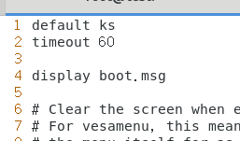
注意事项
https://www.cnblogs.com/clsn/p/7833333.html
https://blog.csdn.net/feisang/article/details/6126671

Slide 12
label linux
menu label ^Install Red Hat Enterprise Linux 7.0//名字可以自己取，
menu default //默认的启动项，添加此行
kernel vmlinuz
append initrd=initrd.img inst.repo=http://192.168.2.1/rhel7 quiet //设置启动的镜像源的位置

Slide 13
dhcp服务器安装与状态查看
[root@test html]# yum install dhcp -y
[root@test html]# systemctl restart dhcpd
[root@test html]# systemctl status dhcpd
[root@test html]# systemctl reload dhcpd

Slide 14
Demo
0、配置文件详解
1、dhcp # 见onenote笔记
2、ip与mac绑定 # 见onenote笔记

Slide 15
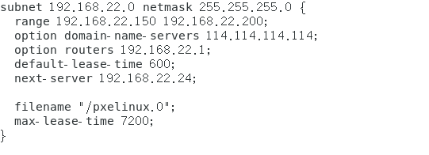
结合PXE的dhcp服务配置
range 172.16.1.100 172.16.1.199; # 可分配的起始IP-结束IP
option subnet-mask 255.255.255.0; # 设定netmask
default-lease-time 21600; # 设置默认的IP租用期限
max-lease-time 43200; # 设置最大的IP租用期限
next-server 172.16.1.201; # 告知客户端TFTP服务器的ip
filename "/pxelinux.0"; # 告知客户端从TFTP根目录下载pxelinux.0文件

Slide 16
[root@kickstart ~]# systemctl start dhcpd.service
[root@kickstart ~]# systemctl status dhcpd.service
[root@kickstart ~]# netstat -lntup |grep dhcpd
root@kickstart ~]# tailf /var/log/messages
# 新建客户端用于实验，并一直重新虚拟机查看状态

Slide 17
安装tftp服务
[root@test html]# yum install tftp
[root@test html]# systemctl start tftp
[root@kickstart ~]# cd /var/lib/tftpboot/ # tftp 根目录
# 重新客户端虚拟机
# 启动发现又tftp但是没找到要加载的系统。上面报错是在TFTP服务的根目录找不到启动文件pxelinux.0

Slide 18
获取pxelinux.0系统

Slide 19
kickstart
kickstart是RedHat公司开源的软件，所以对CentOS兼容性最好。
原理：
我们将手动安装的所有的详细步骤记录到一个文件中，然后kickstart通过读取这个文件就可以实现自动化安装系统。
kickstart是一个项目的名称。
cobbler是对kickstart的所有组件的封装。本质上就是网页版本的kickstart。

Slide 20
https://www.cnblogs.com/walk1314/p/9050413.html

